Slide 1
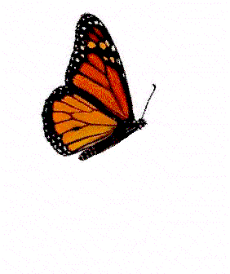
সবাইকে শুভেচ্ছা

Slide 2
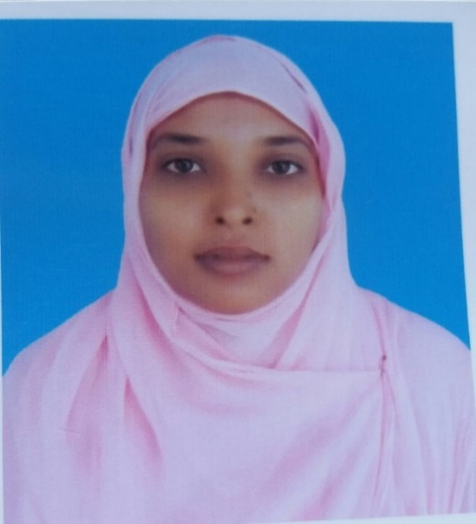
পরিচিতি
মোসাঃ ফরিদা ইয়াসমিন
শ্রেণিঃ তৃতীয়
বিষয়ঃ প্রাথমিক বিজ্ঞান
অধ্যায়ঃ ২
পাঠঃ জীব ও জড়
সময়ঃ ৩৫ মিনিট
তাংঃ ২২/১২/২০১৯
সহকারী শিক্ষক
গুঠইল মডেল সঃ প্রাঃ বিদ্যালয়
নাচোল, চাঁপাই নবাবগঞ্জ
ইমেইলঃ foridapti1982@ gmail.com

Slide 3
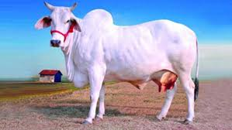
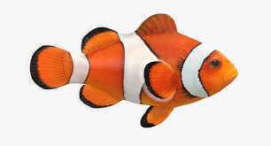
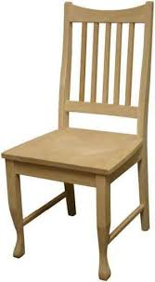
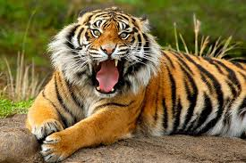
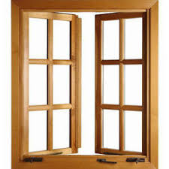
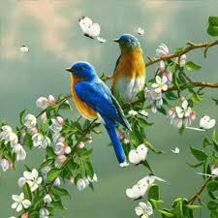
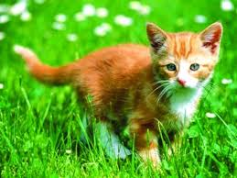
পরিবেশে তোমরা কী কী দেখতে পাও তার কয়েকটির নাম বল
মানুষ
গরু
মাছ
প্রজাপতি
পাখি
বিড়াল
চেয়ার
বাঘ
দরজা

Slide 4
আজকের পাঠ
জীব ও জড়

Slide 5
শিখনফল
২.১.১ নিকট পরিবেশ পর্যবেক্ষণের মাধ্যমে জীব ও জড়ের তালিকা তৈরি করতে পারবে।
২.১.২ জীব ও জড়বস্তুর বৈশিষ্ট্য লিখতে পারবে।
২.১.৩ জড় ও জীবের পার্থক্য উল্লেখ করতে পারবে।

Slide 6
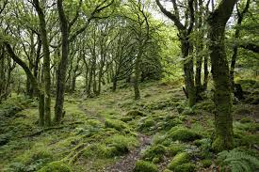
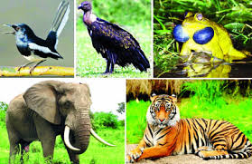
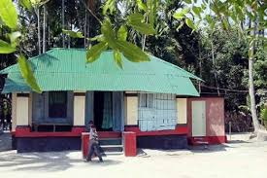
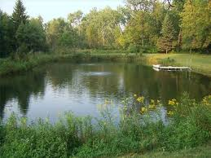
ছবিতে কী দেখা যাচ্ছে?
গাছপালা
পশুপাখি
ঘরবাড়ি
পুকুর
আমাদের চারপাশে কী কী রয়েছে?
আমাদের চারপাশে আছে গাছপালা, পশুপাখি, ঘরবাড়ি, পুকুর আরও অনেক কিছু।

Slide 7
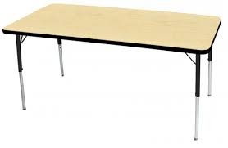
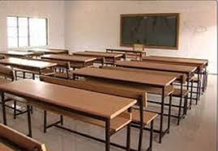
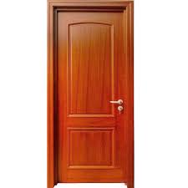
বিদ্যালয়ের শ্রেণিকক্ষে কী কী রয়েছে?
টেবিল
বেঞ্চ
চেয়ার
দরজা
জানালা
বিদ্যালয়ের শ্রেণিকক্ষে আছে টেবিল, চেয়ার, বেঞ্চ, দরজা, জানালা ইত্যাদি।

Slide 8
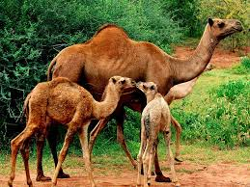
নিচের ছবিতে আমরা যা যা দেখছি সেগুলোকে দুই ভাগে ভাগ করা যায়।
গাছপালা
টেবিল
চেয়ার
পুকুর
উট
ঘর-বাড়ি
বেঞ্চ
দরজা
জানালা
জীব ও জড়

Slide 9
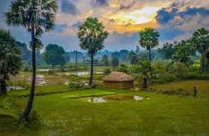
ছবিগুলোতে আমরা কী দেখতে পাচ্ছি?
মানুষ
পশুপাখি
গাছপালা
মানুষ, পশুপাখি এবং গাছপালা জীব।
যাদের জীবন আছে তাদেরকে জীব বলে।

Slide 10
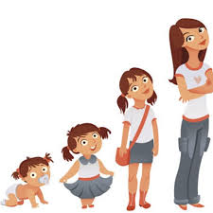
ছবিতে কী দেখা যাচ্ছে?
জীব বৃদ্ধি পায়
জীবের শরীরের বৃদ্ধি ও পরিবর্তন ঘটে।
জীব নিজের মতো নতুন জীবের জন্ম দেয়।

Slide 11
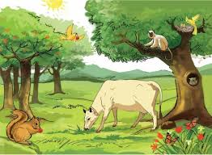
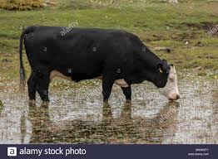
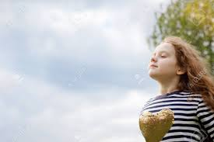
নিচের ছবিগুলো লক্ষ কর
জীব খাবার খাচ্ছে
জীবের পানি প্রয়োজন
জীব শ্বাস নেয়
জীবের বেঁচে থাকার জন্য খাদ্য, পানি এবং বায়ু প্রয়োজন।

Slide 12
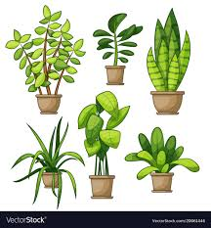
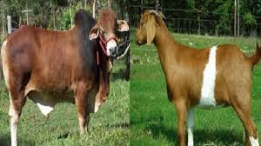
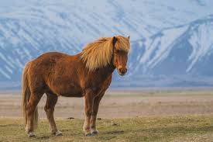
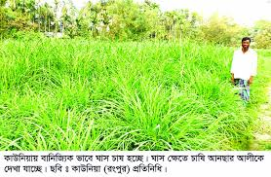
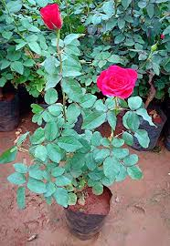
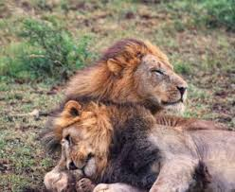
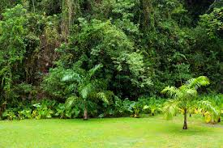
চিত্রে দুই রকমের জীব রয়েছে। এরা হলো উদ্ভিদ ও প্রাণী
বিভিন্ন রকমপ্রাণী
ঘোড়া
বিভিন্ন রকম উদ্ভিদ
ঘাস
গরু-ছাগল
বিভিন্ন রকম উদ্ভিদ
গোলাপ গাছ
গাছপালা
সিংহ
যেসব জীব চলাফেরা করতে পারে না এবং যারা নিজের খাদ্য নিজে তৈরি করতে পারে তাদেরকে উদ্ভিদ বলে।

Slide 13
চিত্রে আমরা আরও দেখতে পাচ্ছি
গরু
মাছ
প্রজাপতি
মানুষ
পাখি
বিড়াল
বাঘ
মানুষ, গরু, মাছ, প্রজাপতি, পাখি এরা হলো প্রাণী ।
যেসব জীব চলাফেরা করতে পারে এবং যারা নিজের খাদ্য নিজে তৈরি করতে পারে না তাদেরকে প্রাণী বলে।

Slide 14
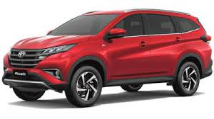
নিচের ছবিগুলো লক্ষ কর
টেবিল
জড়
চেয়ার
গাড়ি
বই
গাড়ি, চেয়ার, টেবিল,এবং বই হলো জড়।
যাদের জীবন নেই তাদেরকে জড় বলে।

Slide 15
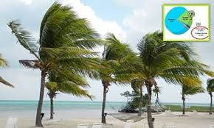
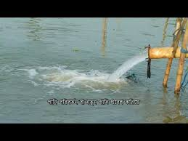
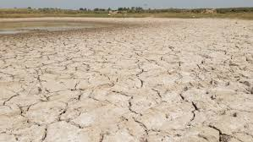
চিত্রে আরও দেখা যাচ্ছে
বায়ু
পানি
মাটি
বায়ু, পানি, মাটি এগুলোও জড়। জড় খাবার খায় না,পানি পান করে না, বৃদ্ধি পায় না। এরা নিজের মতো অন্য কোনো বস্তু তৈরি করতে পারে না।

Slide 16
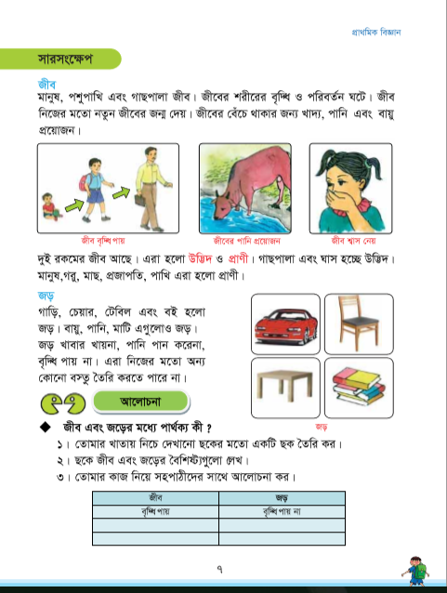
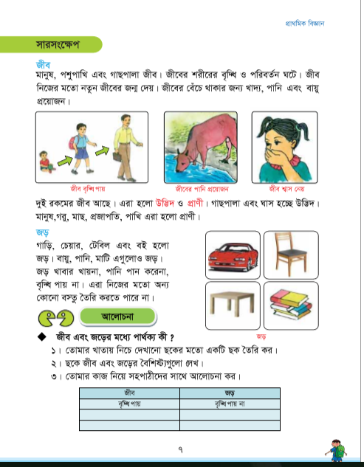
পাঠ্য বইয়ের সাথে সংযোগ
পাঠ্য বইয়ের ০৬ ও ০৭ পৃষ্ঠা বের করে নীরবে পাঠ করঃ

Slide 17
একক কাজ
১। জীব কাকে বলে?
২। জড় কাকে বলে?
৩। উদ্ভিদ কী?
৪। প্রাণী কী?

Slide 18
একক কাজ
উত্তরগুলো মিলিয়ে নিই
১ নং এর উত্তরঃ
যাদের জীবন আছে তাদেরকে জীব বলে।
২ নং এর উত্তরঃ
যাদের জীবন নেই তাদেরকে জড় বলে।
৩ নং এর উত্তরঃ
যেসব জীব চলাফেরা করতে পারে না এবং যারা নিজের খাদ্য নিজে তৈরি করতে পারে তাদেরকে উদ্ভিদ বলে।
৪ নং এর উত্তরঃ
যেসব জীব চলাফেরা করতে পারে এবং যারা নিজের খাদ্য নিজে তৈরি করতে পারে না তাদেরকে প্রাণী বলে।

Slide 19
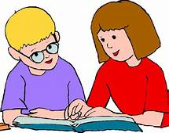
জোড়ায় কাজ
১। তোমার চারপাশের পরিবেশ থেকে দেখা জীব ও জড়ের একটি তালিকা তৈরি কর।

Slide 20
জোড়ায় কাজ
উত্তরগুলো মিলিয়ে নিই
১। তোমার চারপাশের পরিবেশ থেকে দেখা জীব ও জড়ের একটি তালিকা নিচে দেওয়া হলোঃ
জীব | জড়
সহপাঠী | চেয়ার
শিক্ষক | টেবিল
মা, বাবা | বই
গরু, ছাগল | খাতা

Slide 21
দলীয় কাজ
১। জীবকে কয় ভাগে ভাগ করা যায়?
২। জীব ও জড়ের তিনটি করে উদাহরণ দাও?
৩। জীব ও জড়ের মধ্যে তিনটি পার্থক্য উল্লেখ কর।

Slide 22
দলীয় কাজ
উত্তরগুলো মিলিয়ে নিই
১। জীবকে দুই ভাগে ভাগ করা যায়। (ক) উদ্ভিদ (খ) প্রাণী।
২। জীবের তিনটি উদাহরণ হলোঃ (ক) মানুষ (খ) গরু (গ) মাছ জড়ের তিনটি উদাহরণ হলোঃ (ক) গাড়ি (খ) চেয়ার (গ) টেবিল
৩। জীব ও জড়ের মধ্যে তিনটি পার্থক্য হলোঃ
জীব | জড়
১। জীবের জীবন আছে। | ১। জড় পদার্থের জীবনর নেই।
.২। এরা খাবার খাই। | .২। এরা খাবার খাই না।
.৩। এদের বৃদ্ধি হয়। | .৩। এদের বৃদ্ধি হয় না।

Slide 23
মূল্যায়ন
সঠিক শব্দ দিয়ে শূন্যস্থান পূরণ করঃ
খাবার
জীব
জীবের
চলাচল
জড়
১। মানুষ, পশুপাখি এবং গাছপালা-------------।
২। ------------শরীরের বৃদ্ধি ও পরিবর্তন ঘটে।
৩। গাড়ি, চেয়ার, টেবিল এবং বই হলো--------------।
৪। জড়-----------খায় না।
৫। উদ্ভিদ এক জায়গা থেকে অন্য জায়গায়-----------করতে পারে না।

Slide 24
বাড়ির কাজ
১। পাঠের বাইরে তোমার চারপাশের পরিবেশ থেকে দেখা জীব ও জড়ের একটি তালিকা করে নিয়ে আসবে।

Slide 25
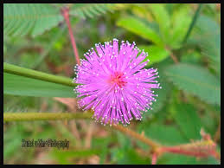
ধন্যবাদ

